Slide 1
Виртуальная выставка
«Подготовка научной работы»
Подготовили:
ведущий библиотекарь Просучкова Е.Н.
библиотекарь
Кудряшова Е.В.

Slide 2
Курсовая работа

Slide 3

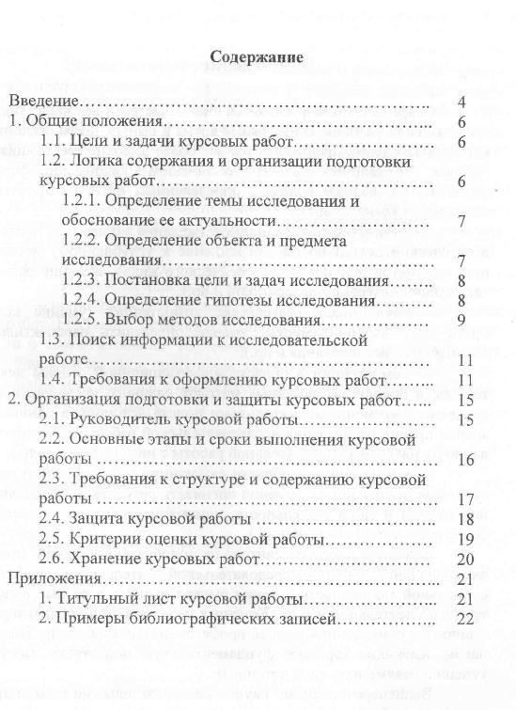
Выполнение курсовой работы студентами бакалавриата : методическое пособие / сост.: А. В. Золотарева, Е. В. Лебедев, Д. Н. Журавлев; под ред. М. В. Новикова. - Ярославль: Изд-во ЯГПУ, 2010. - 23,[1] с.: табл.
Электронный каталог библиотеки ЯГПУ: http://lib.yspu.org/opac/bk_cat_card.php?rec_id=1463276&cat_cd=YSPUBOOKS

Slide 4

Кузнецов, И. Н. Рефераты, курсовые и дипломные работы : методика подготовки и оформления : учебно-методическое пособие / И. Н. Кузнецов. - 2-е изд. - М.: "Дашков и К", 2004. - 350,[2] с.
Электронный каталог библиотеки ЯГПУ: http://lib.yspu.org/opac/bk_cat_card.php?rec_id=1452755&cat_cd=YSPUBOOKS

Slide 5
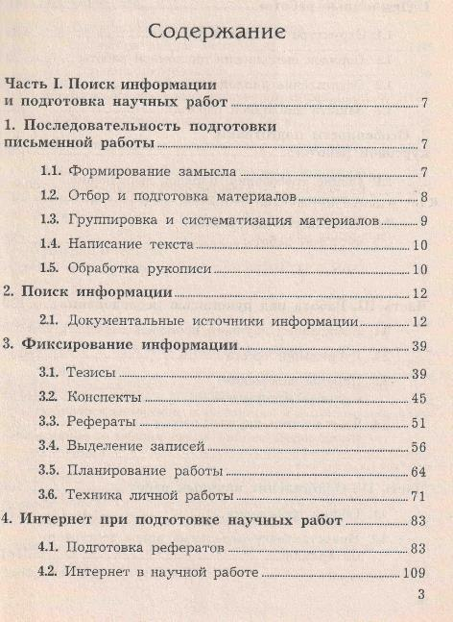
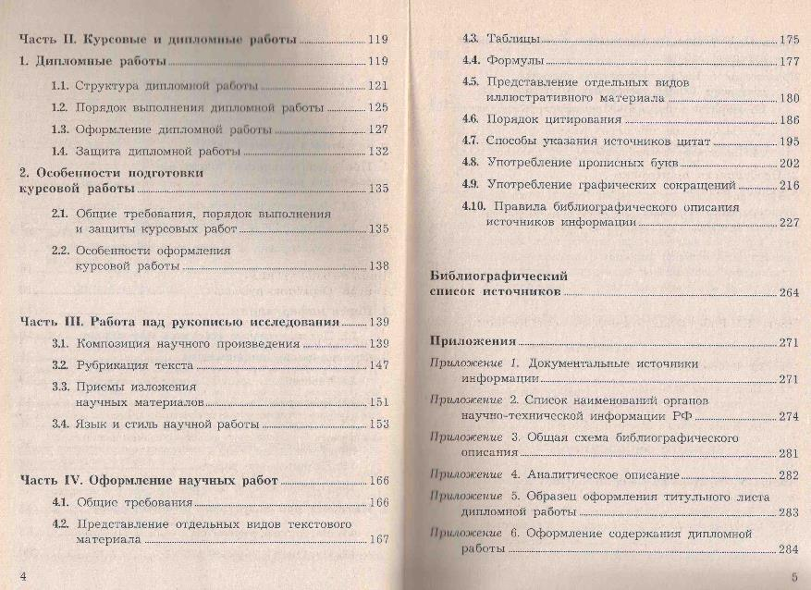

Slide 6
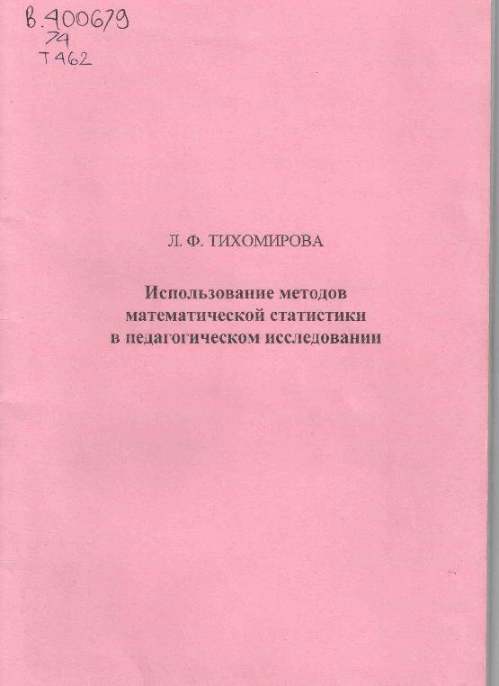
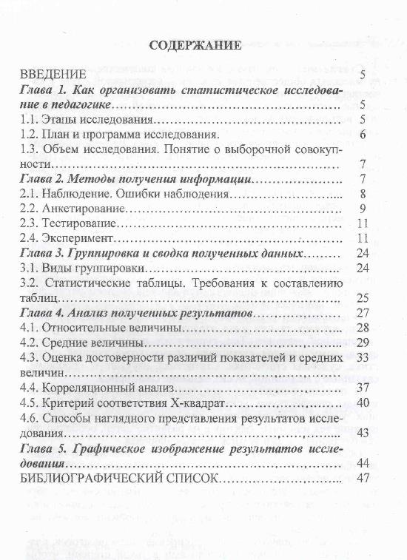
Тихомирова, Л. Ф. Использование методов математической статистики в педагогическом исследовании : методическое пособие / Л. Ф. Тихомирова. - Ярославль: Изд-во ЯГПУ, 2011. - 47 с.
Электронный каталог библиотеки ЯГПУ: http://lib.yspu.org/opac/bk_cat_card.php?rec_id=1465095&cat_cd=YSPUBOOKS

Slide 7
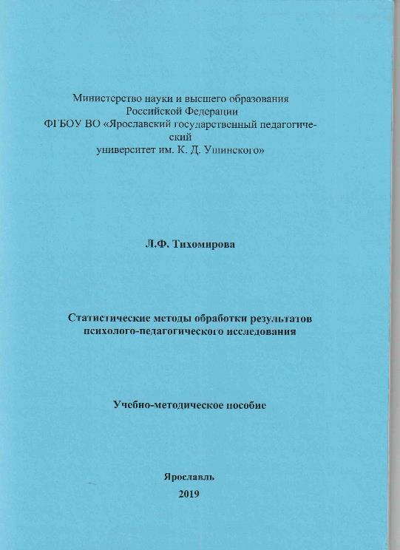
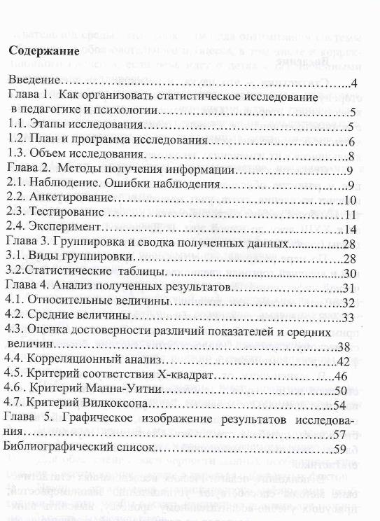
Тихомирова, Л. Ф. Статистические методы обработки результатов психолого-педагогического исследования : учебно-методическое пособие / Л. Ф. Тихомирова. - Ярославль: Изд-во ЯГПУ, 2019. - 60 с.

Slide 8
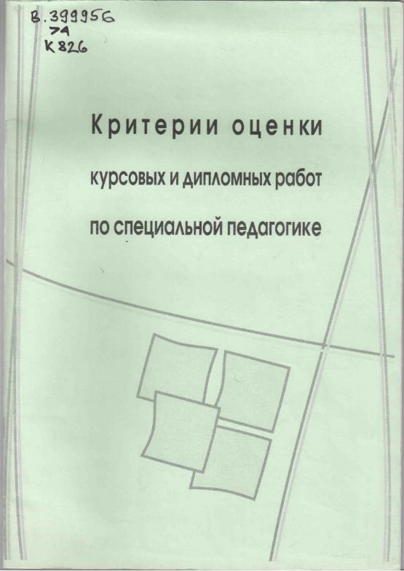
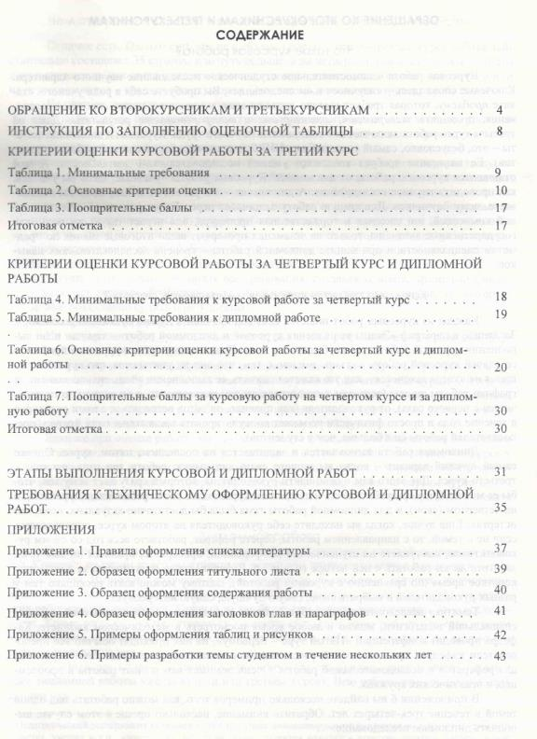
Критерии оценки курсовых и дипломных работ по специальной педагогике : методическое пособие / авт. сост. Л. А. Гладун и др. - [Изд. 3-е испр.]. - Иркутск: Изд-во Иркутского государственного педагогического ун-та, 2008. - 52 с.
Электронный каталог библиотеки ЯГПУ: http://lib.yspu.org/opac/bk_cat_card.php?rec_id=1464939&cat_cd=YSPUBOOKS

Slide 9
Выпускная квалификационная работа

Slide 10

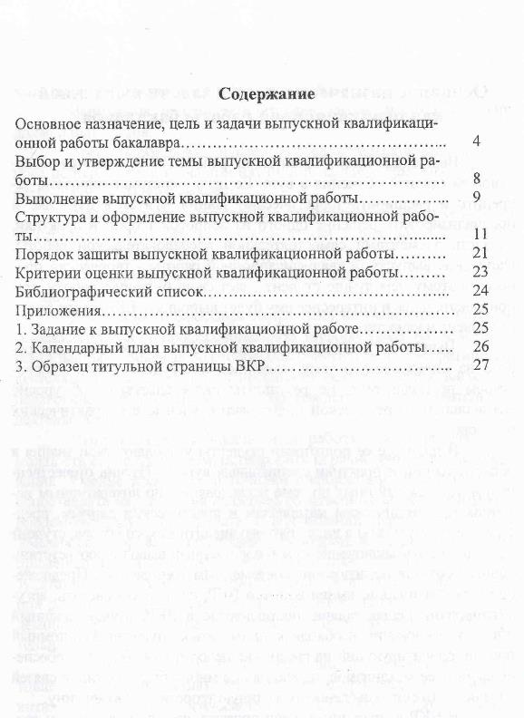
Подготовка выпускной квалификационной работы бакалавра педагогического вуза : методическое пособие / [сост.: Л. А. Щелкунова, М. В. Соколова, А. П. Чернявская; под ред. М. В. Новикова]. - Ярославль: Изд-во ЯГПУ, 2010. - 27,[1] с.: табл.
Электронный каталог библиотеки ЯГПУ: http://lib.yspu.org/opac/bk_cat_card.php?rec_id=1463279&cat_cd=YSPUBOOKS

Slide 11
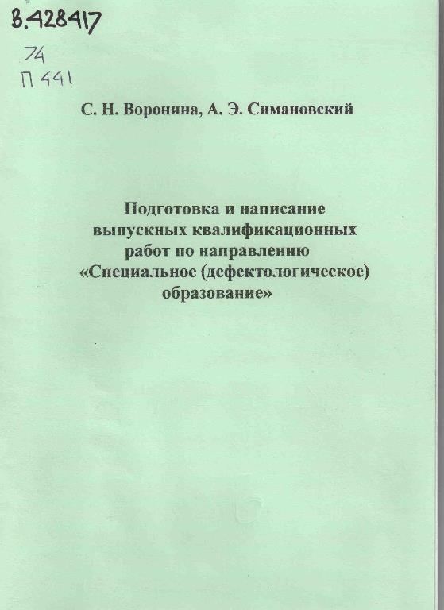
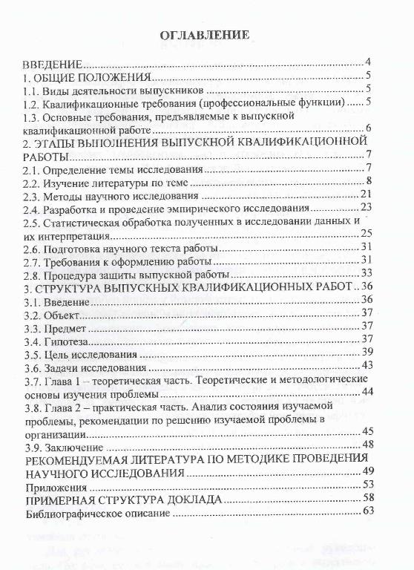
Подготовка и написание выпускных квалификационных работ по направлению "Специальное (дефектологическое) образование" / авторы-составители С. Н. Воронина, А. Э. Симановский, ЯГПУ им. К. Д. Ушинского. - Ярославль: Издательство ЯГПУ, 2017. - 63 с.
Электронный каталог библиотеки ЯГПУ: http://lib.yspu.org/opac/bk_cat_card.php?rec_id=2256506&cat_cd=YSPUBOOKS

Slide 12
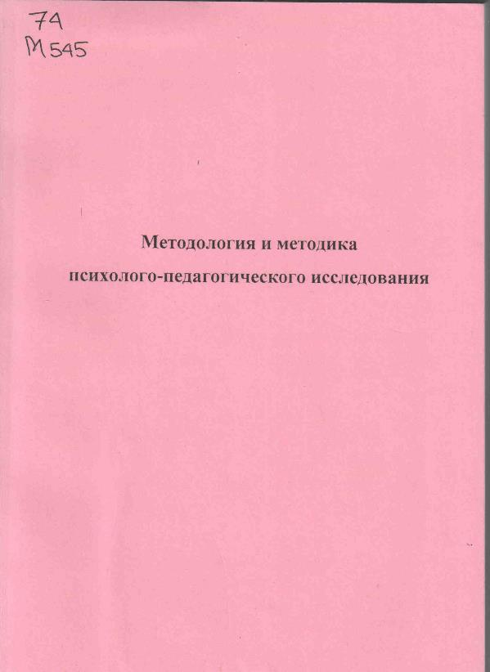
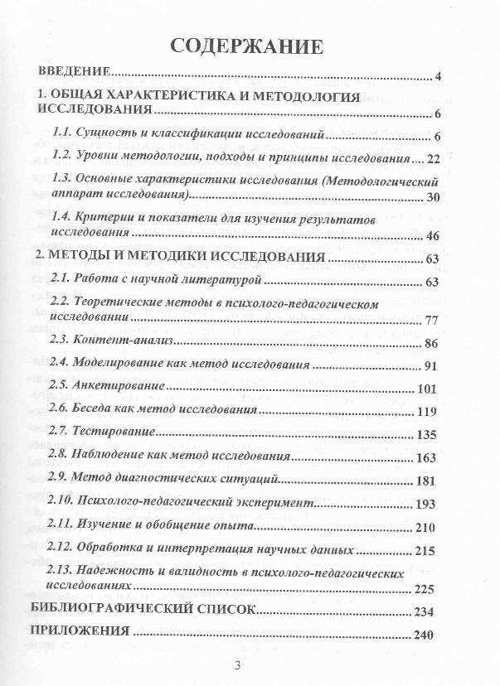
Методология и методика психолого-педагогического исследования : учебное пособие / [под ред. М. В. Новикова]. - Ярославль: Изд-во ЯГПУ, 2010. - 262 с.
Электронный каталог библиотеки ЯГПУ: http://lib.yspu.org/opac/bk_cat_card.php?rec_id=1463209&cat_cd=YSPUBOOKS

Slide 13
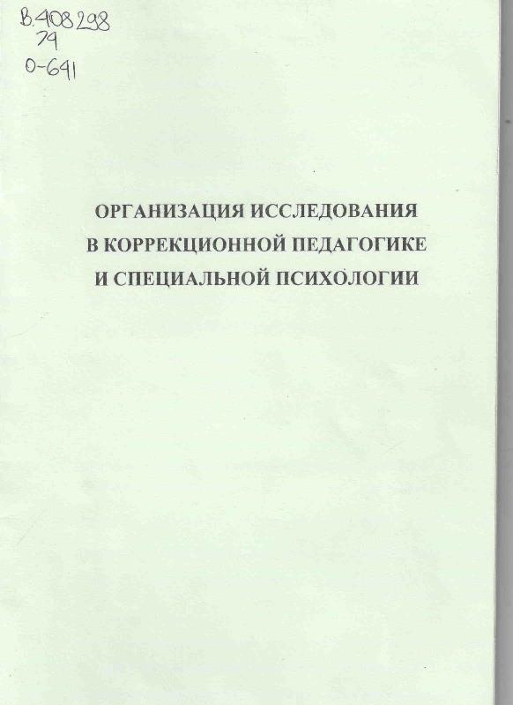
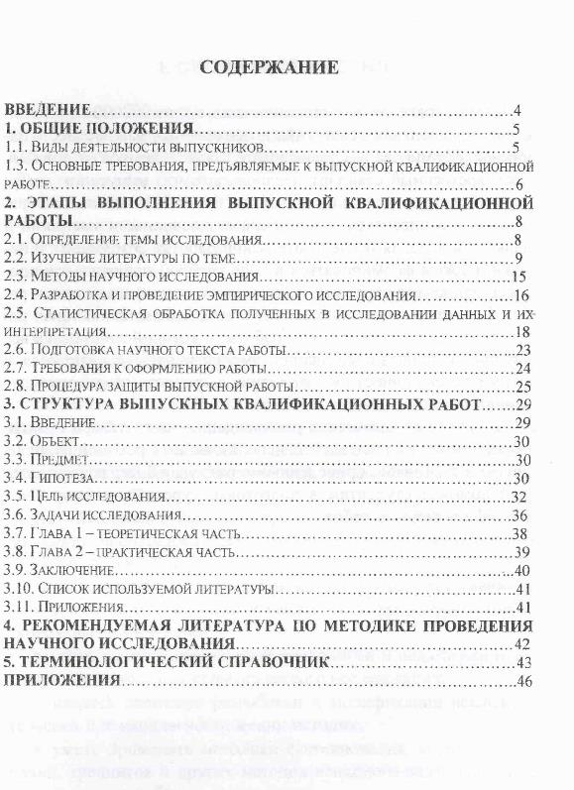
Организация исследования в коррекционной педагогике и О-641 специальной психологии : методические рекомендации / сост. А. Э. Симановский, С. Н. Воронина. – Ярославль : ЯГПУ им. К. Д. Ушинского, 2012. - 58 с. - URL: http://cito-web.yspu.org/rio/2012/2012-1-28.pdf (дата обращения: 24.03.20). – Текст: электронный.

Slide 14
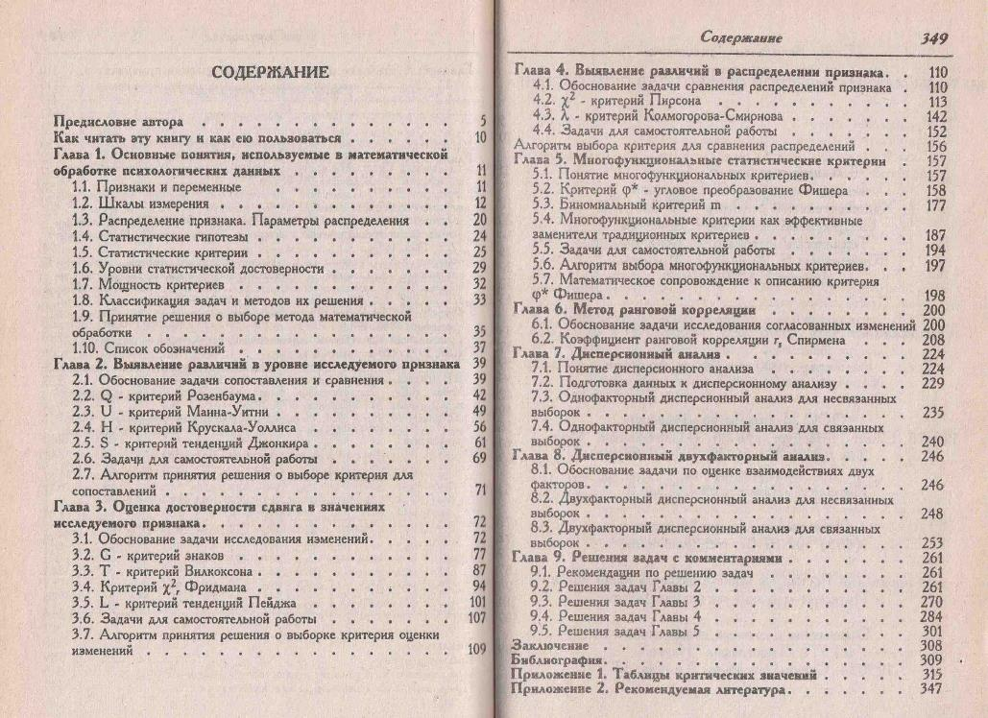

Сидоренко, Е. В. Методы математической обработки в психологии / Е. В. Сидоренко. - СПб.: Речь, 2010. - 350 с.: ил.
Электронный каталог библиотеки ЯГПУ: http://lib.yspu.org/opac/bk_cat_card.php?rec_id=1543371&cat_cd=YSPUBOOKS

Slide 15

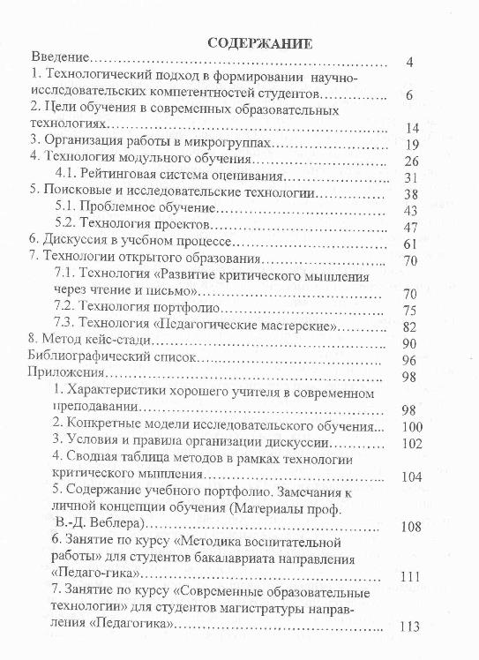
Чернявская, А. П. Методы формирования научно-исследовательских компетенций будущих педагогов : учебно-методическое пособие / А. П. Чернявская, Л. В. Байбородова, И. Г. Харисова. - Ярославль: Изд-во ЯГПУ, 2010. - 115 с.
Электронный каталог библиотеки ЯГПУ: http://lib.yspu.org/opac/bk_cat_card.php?rec_id=1463408&cat_cd=YSPUBOOKS

Slide 16
Магистерская работа

Slide 17
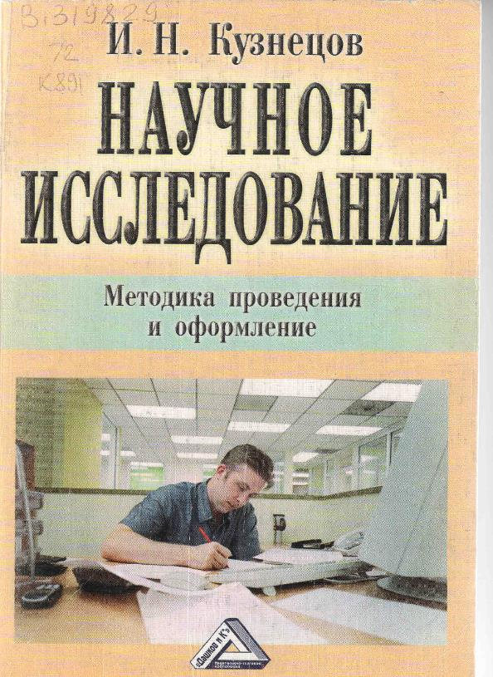
Кузнецов, И. Н. Научное исследование : методика проведения и оформление / И. Н. Кузнецов. - М.: "Дашков и К", 2004. - 427,[5] с.
Электронный каталог библиотеки ЯГПУ: http://lib.yspu.org/opac/bk_cat_card.php?rec_id=1452754&cat_cd=YSPUBOOKS

Slide 18
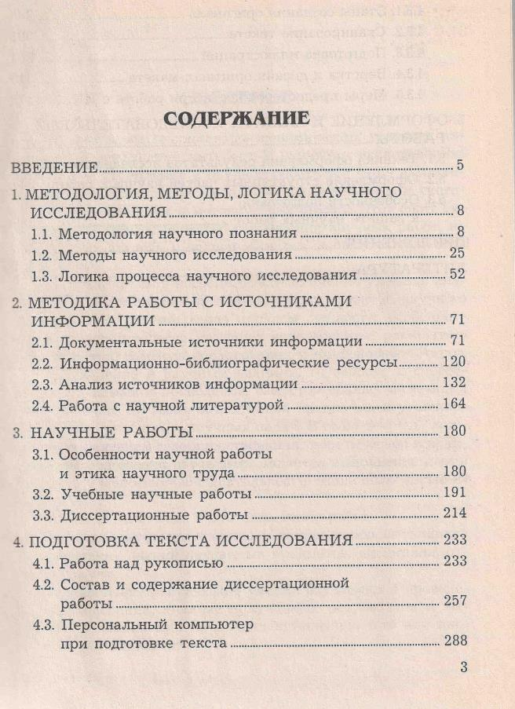
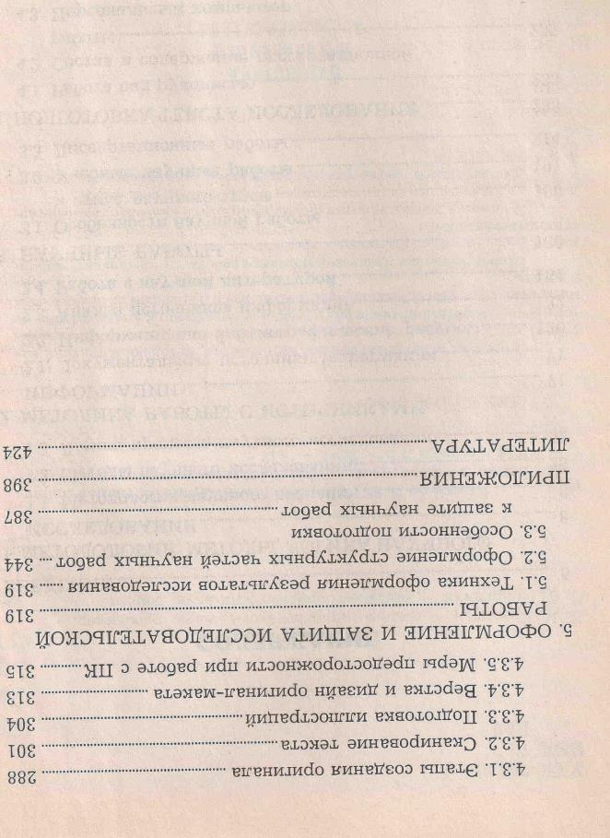

Slide 19
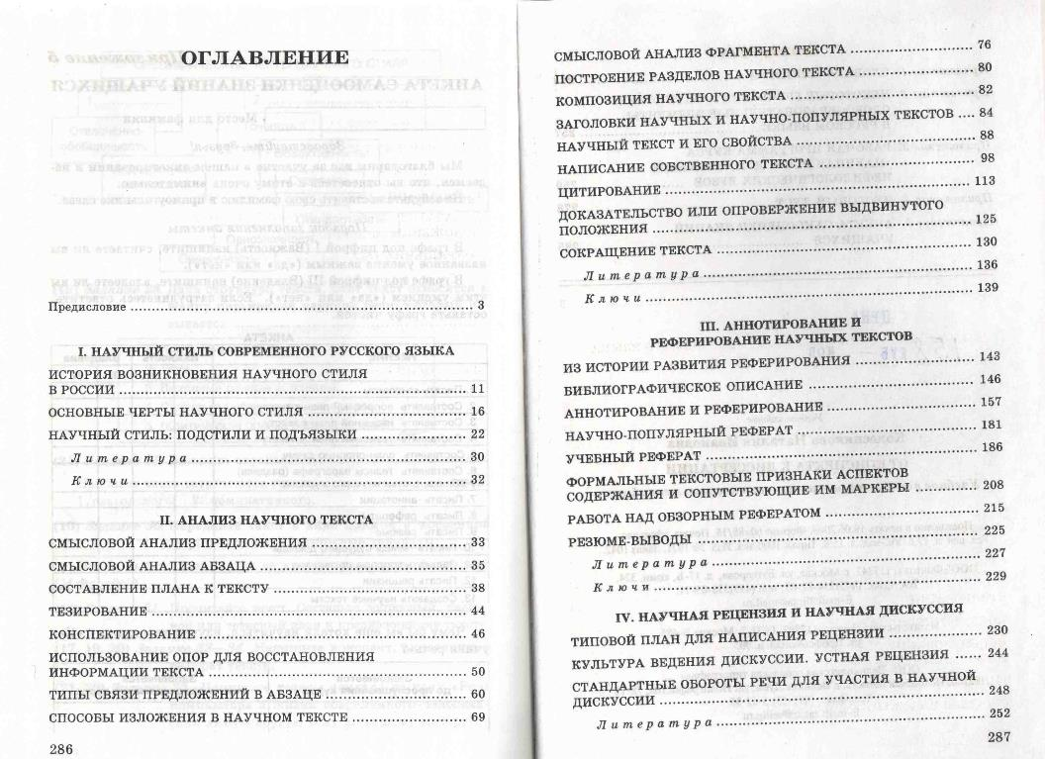

Колесникова, Н. И. От конспекта к диссертации : учебное пособие по развитию навыков письменной речи / Н. И. Колесникова. - 5-е изд. - М.: Наука, 2009. - 287,[1] с.
Электронный каталог библиотеки ЯГПУ: http://lib.yspu.org/opac/bk_cat_card.php?rec_id=1462662&cat_cd=YSPUBOOKS

Slide 20
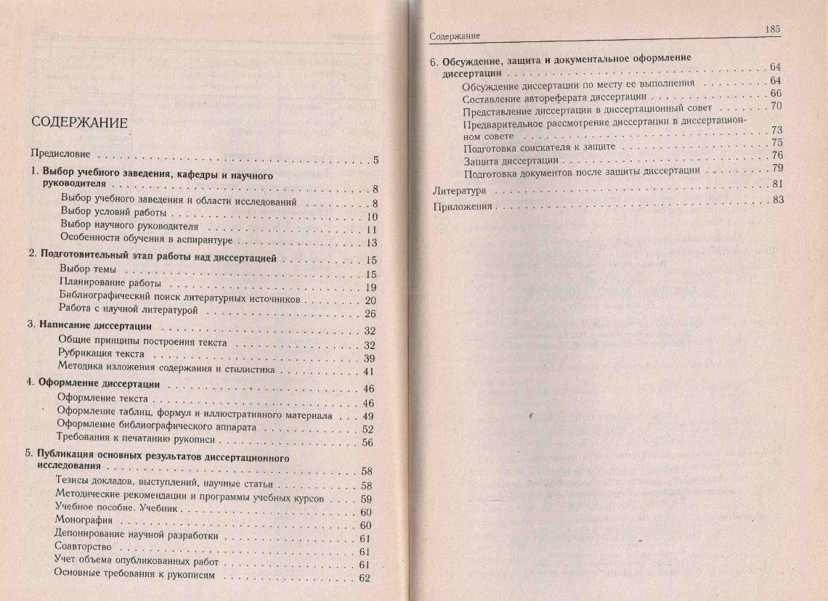

Волков, Ю. Г. Диссертация: подготовка, защита, оформление : практическое пособие / Ю. Г. Волков; под ред. Н. И. Загузова. - 3-е изд. - М.: Гардарики, 2005. - 185 с.
Электронный каталог библиотеки ЯГПУ: http://lib.yspu.org/opac/bk_cat_card.php?rec_id=1456668&cat_cd=YSPUBOOKS

Slide 21

Райзберг, Б. А. Диссертация и ученая степень : пособие для соискателей / Б. А. Райзберг. - 6-е изд., доп. - М.: ИНФРА-М, 2006. - 430 с.
Электронный каталог библиотеки ЯГПУ: http://lib.yspu.org/opac/bk_cat_card.php?rec_id=1456710&cat_cd=YSPUBOOKS

Slide 22
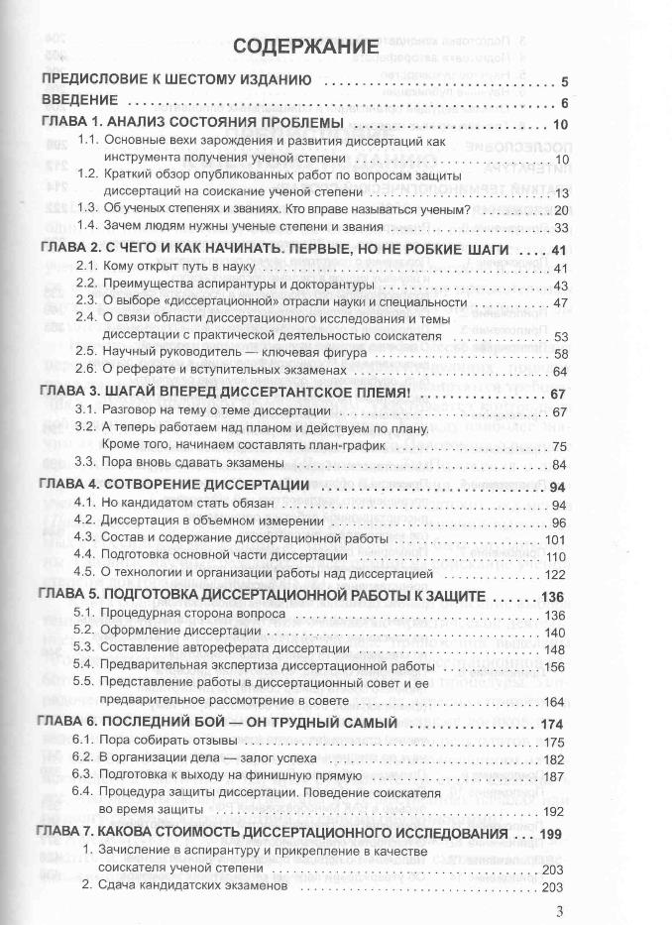
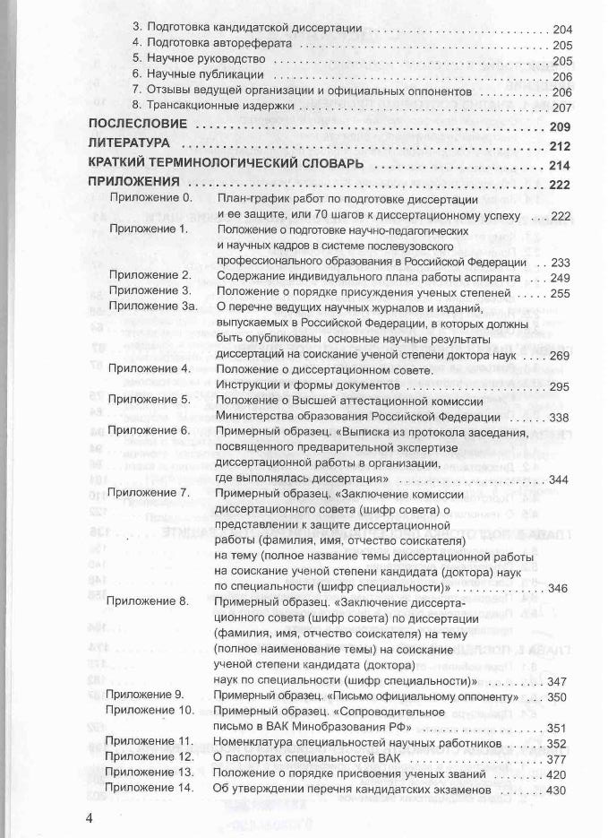

Slide 23

Новые правила защиты диссертаций и присвоения ученых званий . - М.: "Дашков и К", 2004. - 130,[2]с.
Электронный каталог библиотеки ЯГПУ: http://lib.yspu.org/opac/bk_cat_card.php?rec_id=1452756&cat_cd=YSPUBOOKS

Slide 24
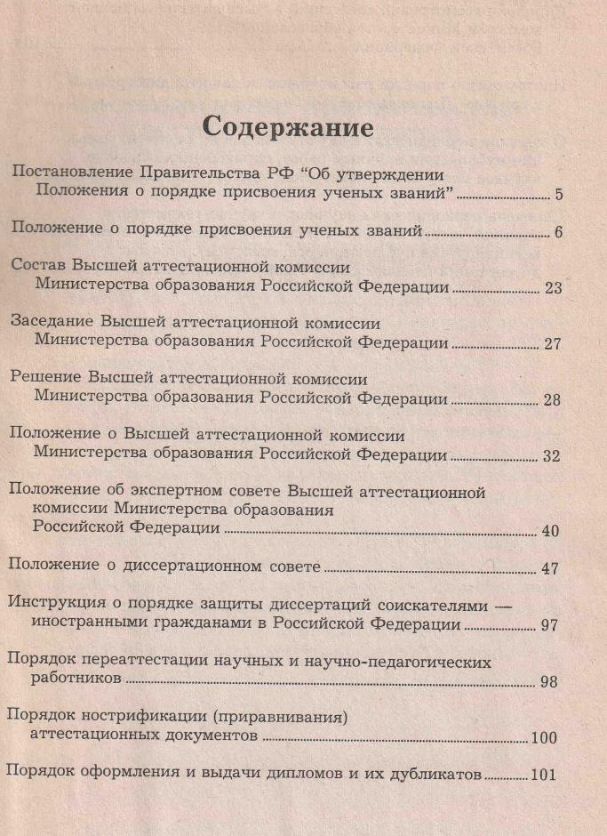
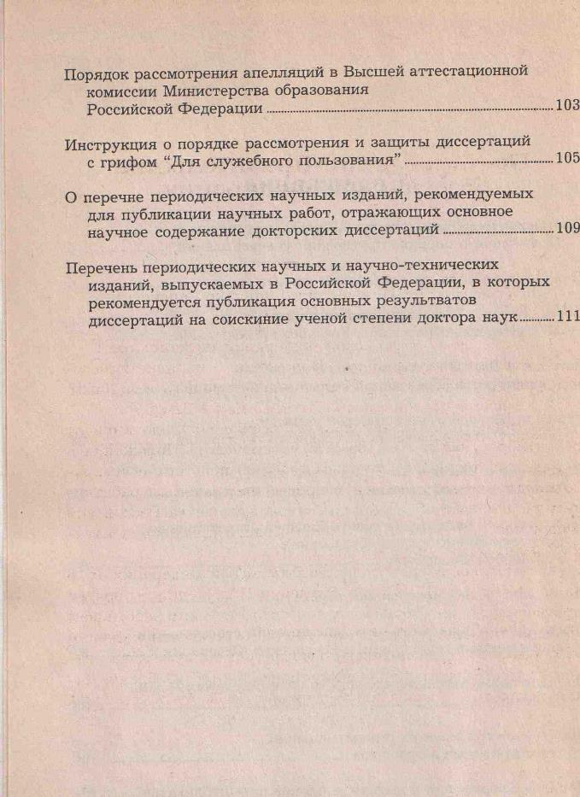

Slide 25
Государственная итоговая аттестация

Slide 26
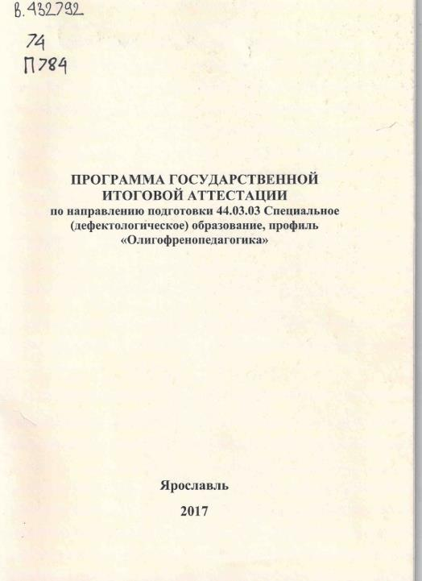
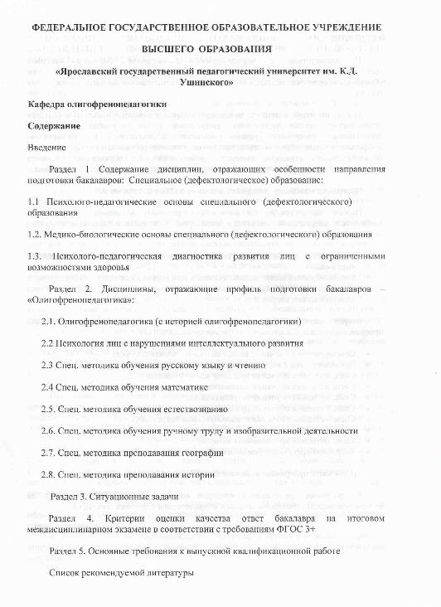
Программа государственной итоговой аттестации по направлению подготовки 44.03.03 Специальное (дефектологическое) образование, профиль "Олигофренопедагогика" / авторы-составители Л. Ф. Тихомирова, Л. В. Заверткина, М. А. Калугин, Н. М. Бурыкина, А. В. Басов; ЯГПУ им. К. Д. Ушинского, кафедра олигофренопедагогики. - Ярославль: Издательство ЯГПУ, 2017. - 32 с.
Электронный каталог библиотеки ЯГПУ: http://lib.yspu.org/opac/bk_cat_card.php?rec_id=2355761&cat_cd=YSPUBOOKS

Slide 27
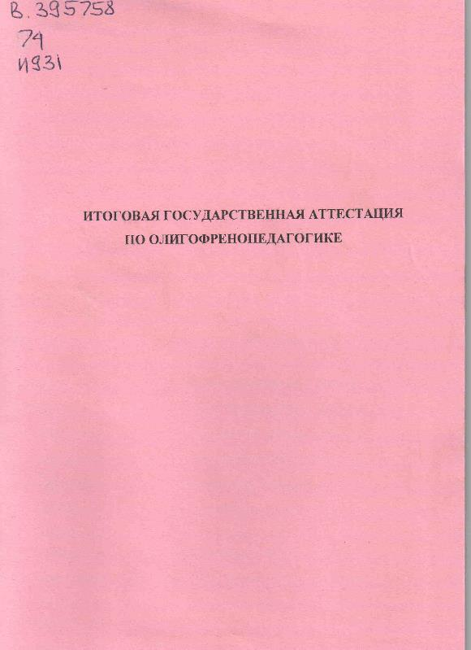
Итоговая государственная аттестация по олигофренопедагогике : учебно-методическое пособие / [сост. М. А. Калугин, Л. Ф. Тихомирова]. - Ярославль: Изд-во ЯГПУ, 2010. - 35 с. - URL: http://cito-web.yspu.org/rio/2010/2010-1-46.pdf (дата обращения: 24.03.20). - Текст: электронный.

Slide 28
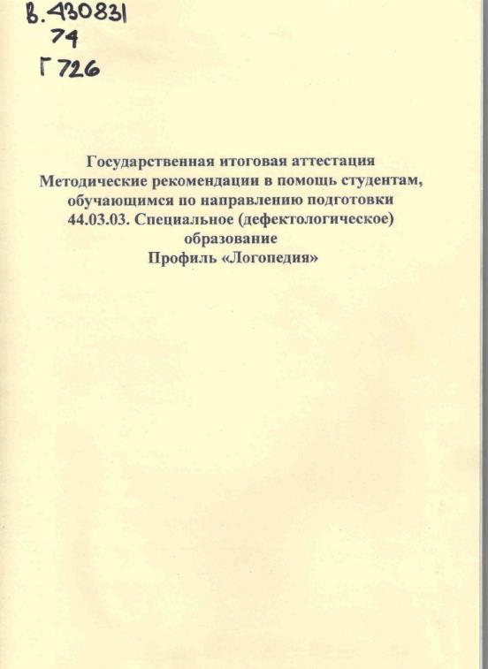
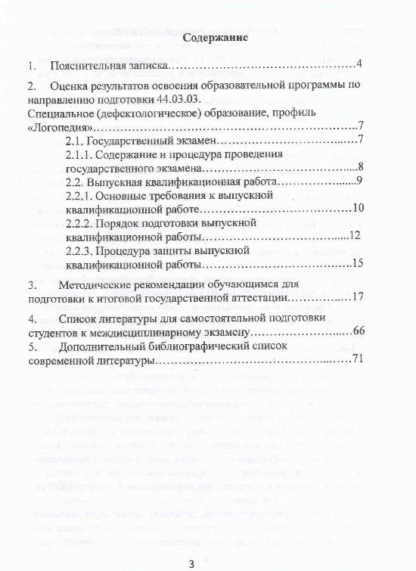
Государственная итоговая аттестация : методические рекомендации в помощь студентам, обучающимся по направлению подготовки 44.03.03 Специальное (дефектологическое) образование. Профиль "Логопедия" / сост. Н. В. Новоторцева, ЯГПУ им. К. Д. Ушинского. - Ярославль: РИО ЯГПУ, 2017. - 74 с.
Электронный каталог библиотеки ЯГПУ: http://lib.yspu.org/opac/bk_cat_card.php?rec_id=2300098&cat_cd=YSPUBOOKS

Slide 29
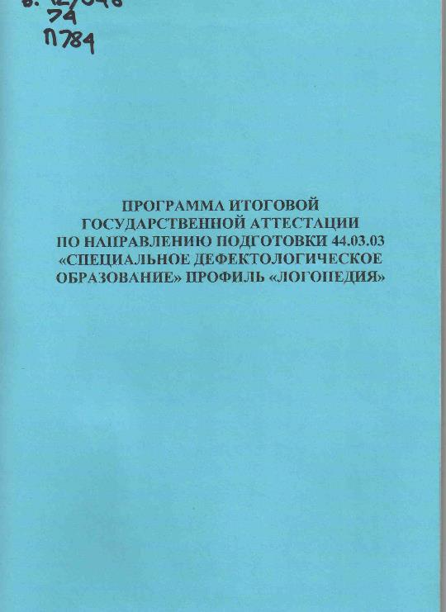
Программа итоговой государственной аттестации по направлению подготовки 44.03.03 "Специальное дефектологическое образование" профиль "Логопедия ": методические рекомендации / сост. Н. В. Новоторцева. - Ярославль: РИО ЯГПУ, 2015. - 67 с. - URL: http://cito-web.yspu.org/rio/2015/2015-1-92.pdf (дата обращения: 24.03.20). - Текст: электронный.

Slide 30
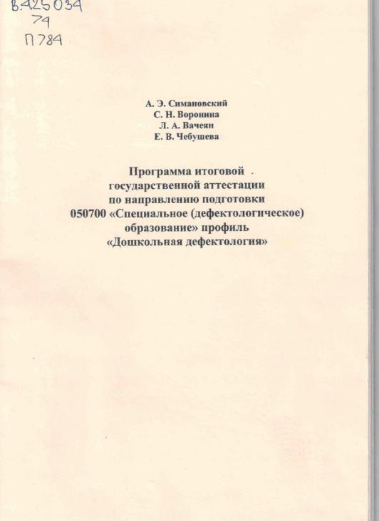
Программа итоговой государственной аттестации по направлению подготовки 050700 "Специальное (дефектологическое) образование" профиль "Дошкольная дефектология" : методические рекомендации / сост. А. Э. Симановский, С. Н. Воронина, Л. А. Вачеян, Е. В. Чебушева. - Ярославль: РИО ЯГПУ, 2015. - 35 с.
Электронный каталог библиотеки ЯГПУ: http://lib.yspu.org/opac/bk_cat_card.php?rec_id=2085488&cat_cd=YSPUBOOKS

Slide 31
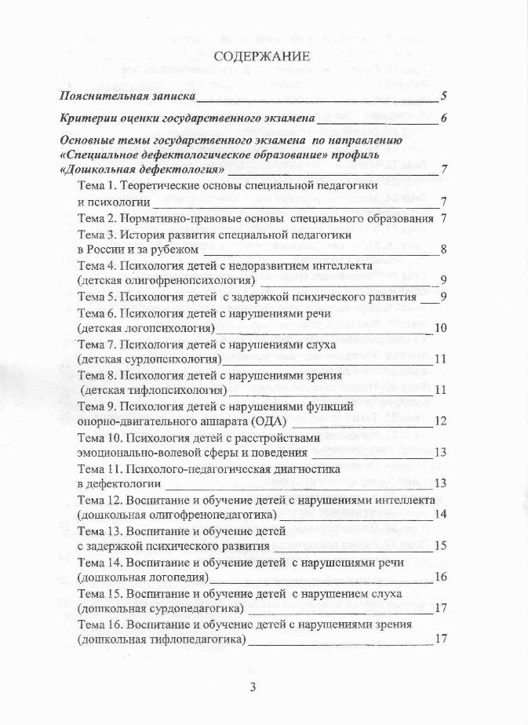
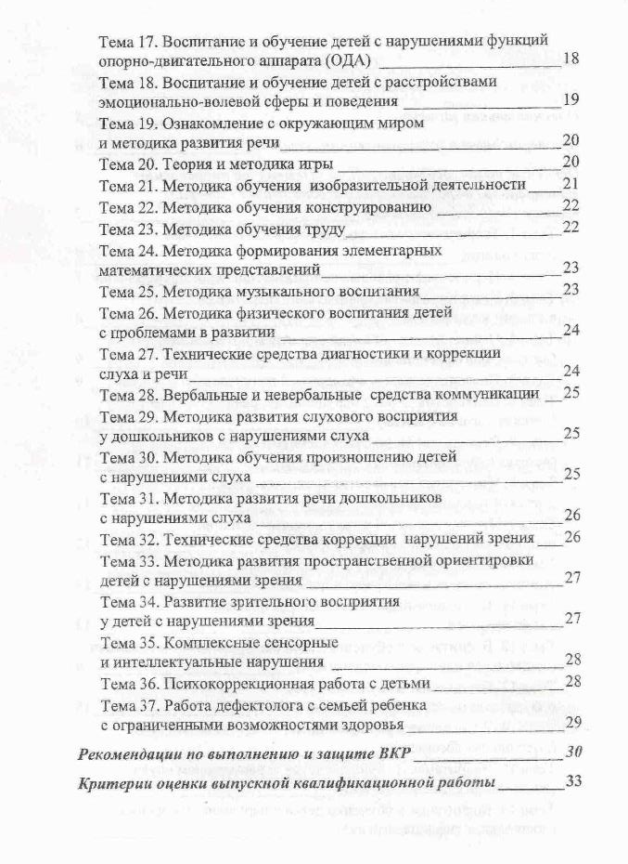

Slide 32
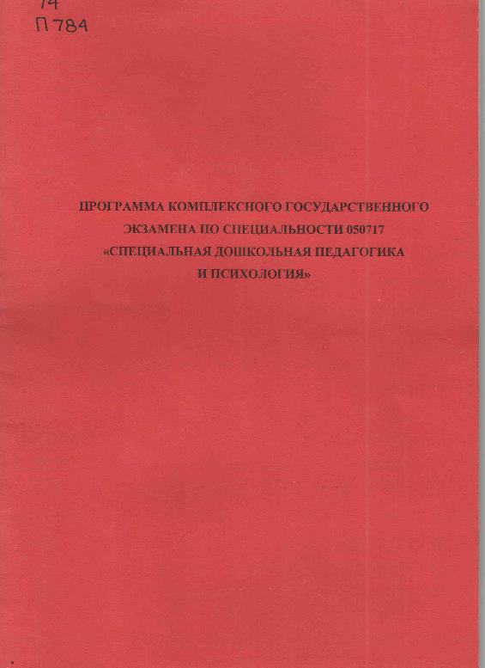
Программа комплексного государственного экзамена по специальности 050717 "Специальная дошкольная педагогика и психология" / сост.: В. А. Жарова, Л. А. Пастухова, А. Э. Симановский; под ред. А. Э. Симановского. - Ярославль: Изд-во ЯГПУ, 2009. - 40 с. - URL: http://cito-web.yspu.org/rio/2009/2009-1-60.pdf (дата обращения: 24.03.20). – Текст: электронный.

Slide 33
Оформление библиографического списка по ГОСТ Р7.0.100–2018

Slide 34
Библиографический список
Волков, Ю. Г. Диссертация: подготовка, защита, оформление : практическое пособие / Ю. Г. Волков; под ред. Н. И. Загузова. - 3-е изд. - М.: Гардарики, 2005. - 185 с.
Выполнение курсовой работы студентами бакалавриата : методическое пособие / сост.: А. В. Золотарева, Е. В. Лебедев, Д. Н. Журавлев; под ред. М. В. Новикова. - Ярославль: Изд-во ЯГПУ, 2010. - 23,[1] с.: табл.
Государственная итоговая аттестация : методические рекомендации в помощь студентам, обучающимся по направлению подготовки 44.03.03 Специальное (дефектологическое) образование. Профиль "Логопедия" / сост. Н. В. Новоторцева, ЯГПУ им. К. Д. Ушинского. - Ярославль: РИО ЯГПУ, 2017. - 74 с.
Колесникова, Н. И. От конспекта к диссертации : учебное пособие по развитию навыков письменной речи / Н. И. Колесникова. - 5-е изд. - М.: Наука, 2009. - 287,[1] с.
Критерии оценки курсовых и дипломных работ по специальной педагогике : методическое пособие / авт. сост. Л. А. Гладун и др. - [Изд. 3-е испр.]. - Иркутск: Изд-во Иркутского государственного педагогического ун-та, 2008. - 52 с.
Кузнецов, И. Н. Научное исследование : методика проведения и оформление / И. Н. Кузнецов. - М.: "Дашков и К", 2004. - 427,[5] с.
Кузнецов, И. Н. Рефераты, курсовые и дипломные работы : методика подготовки и оформления : учебно-методическое пособие / И. Н. Кузнецов. - 2-е изд. - М.: "Дашков и К", 2004. - 350,[2] с.
Методология и методика психолого-педагогического исследования : учебное пособие / [под ред. М. В. Новикова]. - Ярославль: Изд-во ЯГПУ, 2010. - 262 с.
Новые правила защиты диссертаций и присвоения ученых званий . - М.: "Дашков и К", 2004. - 130,[2]с.
Подготовка выпускной квалификационной работы бакалавра педагогического вуза : методическое пособие / [сост.: Л. А. Щелкунова, М. В. Соколова, А. П. Чернявская; под ред. М. В. Новикова]. - Ярославль: Изд-во ЯГПУ, 2010. - 27,[1] с.: табл.
Подготовка и написание выпускных квалификационных работ по направлению "Специальное (дефектологическое) образование" / авторы-составители С. Н. Воронина, А. Э. Симановский, ЯГПУ им. К. Д. Ушинского. - Ярославль: Издательство ЯГПУ, 2017. - 63 с.
Программа государственной итоговой аттестации по направлению подготовки 44.03.03 Специальное (дефектологическое) образование, профиль "Олигофренопедагогика" / авторы-составители Л. Ф. Тихомирова, Л. В. Заверткина, М. А. Калугин, Н. М. Бурыкина, А. В. Басов; ЯГПУ им. К. Д. Ушинского, кафедра олигофренопедагогики. - Ярославль: Издательство ЯГПУ, 2017. - 32 с.
Программа итоговой государственной аттестации по направлению подготовки 050700 "Специальное (дефектологическое) образование" профиль "Дошкольная дефектология" : методические рекомендации / сост. А. Э. Симановский, С. Н. Воронина, Л. А. Вачеян, Е. В. Чебушева. - Ярославль: РИО ЯГПУ, 2015. - 35 с.

Slide 35
Райзберг, Б. А. Диссертация и ученая степень : пособие для соискателей / Б. А. Райзберг. - 6-е изд., доп. - М.: ИНФРА-М, 2006. - 430 с.
Сидоренко, Е. В. Методы математической обработки в психологии / Е. В. Сидоренко. - СПб.: Речь, 2010. - 350 с.: ил.
Тихомирова, Л. Ф. Использование методов математической статистики в педагогическом исследовании : методическое пособие / Л. Ф. Тихомирова. - Ярославль: Изд-во ЯГПУ, 2011. - 47 с.
Тихомирова, Л. Ф. Статистические методы обработки результатов психолого-педагогического исследования : учебно-методическое пособие / Л. Ф. Тихомирова. - Ярославль: Изд-во ЯГПУ, 2019. - 60 с.
Чернявская, А. П. Методы формирования научно-исследовательских компетенций будущих педагогов : учебно-методическое пособие / А. П. Чернявская, Л. В. Байбородова, И. Г. Харисова. - Ярославль: Изд-во ЯГПУ, 2010. - 115 с.
Итоговая государственная аттестация по олигофренопедагогике : учебно-методическое пособие / [сост. М. А. Калугин, Л. Ф. Тихомирова]. - Ярославль: Изд-во ЯГПУ, 2010. - 35 с. - URL: http://cito-web.yspu.org/rio/2010/2010-1-46.pdf (дата обращения: 24.03.20). - Текст: электронный.
Организация исследования в коррекционной педагогике и О-641 специальной психологии : методические рекомендации / сост. А. Э. Симановский, С. Н. Воронина. – Ярославль : ЯГПУ им. К. Д. Ушинского, 2012. - 58 с. - URL: http://cito-web.yspu.org/rio/2012/2012-1-28.pdf (дата обращения: 24.03.20). – Текст: электронный.
Программа итоговой государственной аттестации по направлению подготовки 44.03.03 "Специальное дефектологическое образование" профиль "Логопедия ": методические рекомендации / сост. Н. В. Новоторцева. - Ярославль: РИО ЯГПУ, 2015. - 67 с. - URL: http://cito-web.yspu.org/rio/2015/2015-1-92.pdf (дата обращения: 24.03.20). - Текст: электронный.
Программа комплексного государственного экзамена по специальности 050717 "Специальная дошкольная педагогика и психология" / сост.: В. А. Жарова, Л. А. Пастухова, А. Э. Симановский; под ред. А. Э. Симановского. - Ярославль: Изд-во ЯГПУ, 2009. - 40 с. - URL: http://cito-web.yspu.org/rio/2009/2009-1-60.pdf (дата обращения: 24.03.20). – Текст: электронный.

